Slide 1
Zum Anfang
Find the odd one out and be prepared to say why (there may be more than one reason)! Write your answers in your little, green book.
Fußball, Tennis, Schwimmen
tanzen, kochen, Klavier
fernsehen, radfahren, faulenzen
singen, schwimmen, spielen
Basketball, Rugby, Fußball

Slide 2
Wann? When?
Wann spielst du … ? When do you play …?
z.B. Wann spielst du Fußball? e.g. When do you play football?
Ich spiele um … … I play … at …
z.B. Ich spiele um 2 Uhr Rugby e.g. I play Rugby at 2 o’clock
Word order:
In English when we talk about times we say what we do first and then when we do it.
In German it is the other way around. The time comes before what we are doing. So we have to say “ich spiele um 2 Uhr Rugby” (I play at 2 o’clock Rugby).

Slide 3
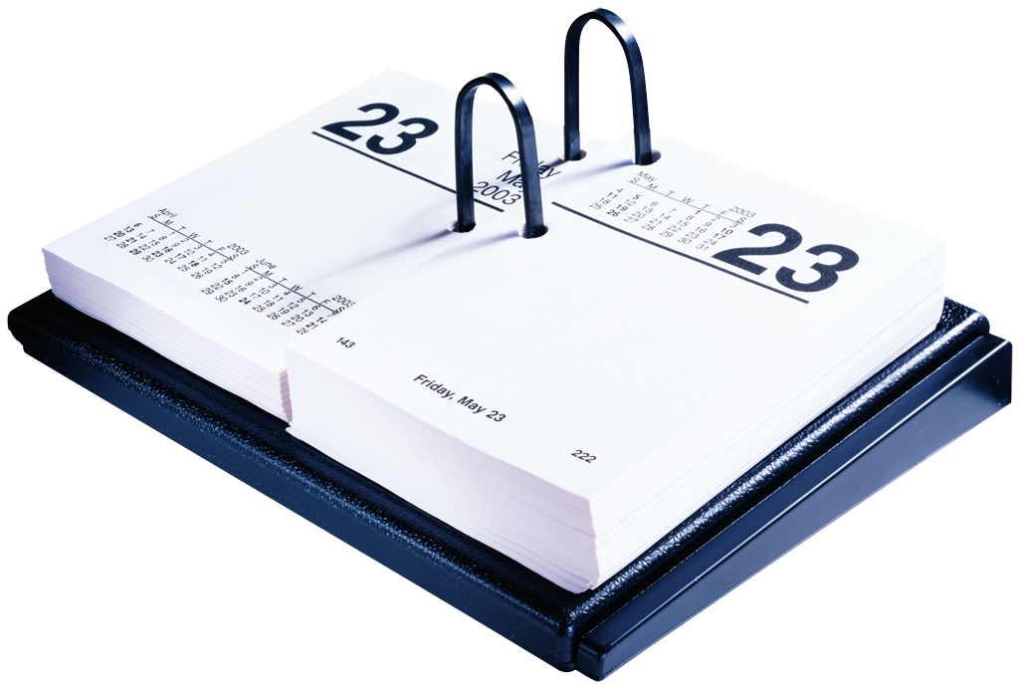
Die Wochentage

Slide 4
Heute (today) | Morgen (tomorrow) | Gestern (yesterday)
Montag
Dienstag
Mittwoch
Donnerstag
Freitag
Samstag (Sonnabend)
Sonntag

Slide 5
Wer spielt was und wann?
Tischtennis beginnt um 4 Uhr nachmittags.
Bettina geht um 6 Uhr abends zum Basketballklub.
Erkan spielt gern Fußball
Claudia treibt Sport am Samstag.
Dimitri spielt am liebsten Handball.
Achim spielt am Donnerstag.
Fußballtraining ist am Donnerstag.
Dimitri treibt Sport am Mittwoch.
Der Klub am Donnerstag ist um 4 Uhr nachmittags.
Erkan geht um 7 Uhr abends zum Fußballplatz.
Claudia gewinnt 6-4 6-4.
Am Montag ist Basketball im Sportzentrum.
Der Tennisklub macht um 2 Uhr nachmittags auf.
Handball beginnt um 8 Uhr abends.

